Slide 1
山西阳泉市高密度城市绿色出行试点

Slide 2
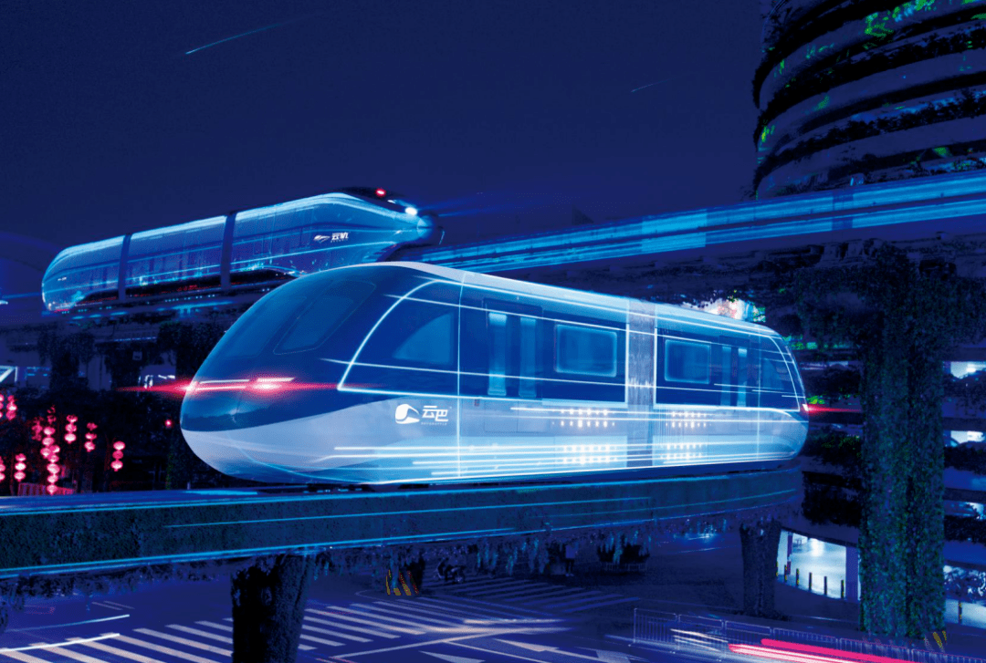
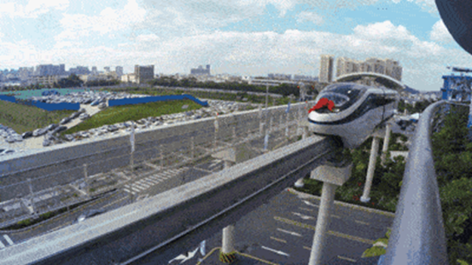
项目介绍
项目建设背景
阳泉市是汽车保有量低于100万的城市，但单程平均通勤时间为32.7分钟，单程平均通勤距离为6.2公里，通勤成本超过保定、宁波、温州、佛山、东莞，接近苏州等汽车保有量300万级以上城市，市区主要干线拥堵严重。本次试点将充分考虑阳泉“两山夹一河”的特殊地理条件，针对立地条件差、改扩建空间狭小、市区道路通行提升能力有限的实际，全力构建绿色环保智能交通体系，改善市内交通状况，提升城市形象。
“云巴”
轨道交通建设

Slide 3
建设内容
内容1：建设“空中巴士”新型城市轨道交通项目主干系统
沿桃河规划建设新型城市轨道交通项目
构建以中运量公交为骨干、常规公交为基础、支线和微公交为补充、公交枢纽额为链接的公共交通体系。
内容2：推广应用节能和新能源汽车
加强节能和新能源车辆规模化推广应用
加大停车场、充电设施的补贴力度
推进城市公交枢纽、停车场、首末站充电设备规划建设
完善绿色出行交通基础设施

Slide 4
建设内容
内容3：完善慢行交通系统
新建、改扩建城市道路100%，设置步行和自行车道
规划自行车道与绿道系统
推进现有道路实施步行和自行车出行改造
建立覆盖城市建成区的慢行交通网络和慢行接驳系统
内容4：推广应用节能和新能源汽车
推进阳泉综合交通客运枢纽建设
布局私家车、自行车停车场，推进铁路、公路与城市公交“零距离”便捷换乘

Slide 5
建设内容
内容5：提升城市交通智慧化水平
推广电子站牌、手机app等信息化设施产品，建设基于大数据和移动智能终端应用的城市出行服务体系
建立完善集智慧调度、信号控制、交通监控、交通执法、车辆管理、信息发布与一体的城市智能交通管理系统
内容6：引导公众公交出行
探索建立小汽车长时间停驶与机动车保险优惠减免相挂钩的政策
推进阶梯优惠票价、优惠换乘、累计折扣票价、定制公交等政策实施
试行小汽车分区域、分时段、分路段通行管控

